Slide 1


Dokumentowanie wydatków w Projekcie i opis dowodów księgowych w programie FEnIKS
Monika Podwysocka, Doradca w Wydziale Rozliczeń Zagranicznych, Departament Księgowości i Rozliczeń
22 czerwca 2026

Slide 2

Najważniejsze informacje
Plan prezentacji:
Wprowadzenie.
Podstawowe dokumenty niezbędne w realizacji Projektu.
Formy dofinansowania – zaliczka.
Formy dofinansowania – refundacja.
Sposób dokumentowania wydatków.
Uproszczone metody rozliczania wydatków – stawka ryczałtowa.

Slide 3

Realizacja Projektu:
Departament Efektywności Energetycznej:
*01.01 (renowacja i poprawa efektywności energetycznej, infrastruktura publiczna i budynki mieszkalne)
*10.02 odbudowa uszkodzonej lub zniszczonej infrastruktury w zakresie budynków użyteczności publicznej
Departament Adaptacji do Zmian Klimatu:
*01.02
*01.05 (monitoring przyrody, powietrza, hałasu)
*02.04 z wyłączeniem projektów edukacyjnych
*02.05
Departament Ochrony Wód:
*01.03
*02.05
*09.01
*10.01 Odbudowa infrastruktury do zaopatrzenia w wodę do spożycia
Departament Czystego Powietrza:
*01.01 w zakresie PPCP
Napis
Napis
Napis
Departament Ochrony Przyrody i Edukacji Ekologicznej:
*01.04
*01.05
*02.04 (działania edukacyjne)
Departament Energetyki i przemysłu:
*01.01
*02.01
*02.02
Departament Gospodarowania Odpadami:
01.04 projekty inwestycyjne
01.05 projekty rekultywacyjne

Slide 4
II. Podstawowe dokumenty niezbędne w realizacji Projektu.
Wytyczne dotyczące kwalifikowalności wydatków na lata 2021-2027.
Inne wymagania niezbędne w celu prawidłowej realizacji projektu w zakresie dokumentowania ponoszonych wydatków. (Załącznik 2 do Wytycznych…)
Instrukcja użytkownika SL2021 – obszar Wnioski o płatność. Wersja dla Beneficjentów
Zalecenia w zakresie wzoru wniosku o płatność beneficjenta w ramach programu Fundusze Europejskie na Infrastrukturę, Klimat, Środowisko 2021-2027.
Zalecenia do sporządzania dokumentacji rozliczeniowej w kontraktach na roboty budowlane/dostawy w projektach FEnIKS 2021-2027. (Załącznik 1 do Wytycznych…)
Umowa o dofinansowanie, jako zobowiązanie się do zrealizowania projektu, zgodnie z jej postanowieniami, wraz z załącznikami do umowy.

Slide 5
System informatyczny wpierający projekty współfinansowane ze środków UE – tzw. Ekosystem CST2021
Aplikacja SL2021
wspierająca realizację projektów i komunikację w zakresie gromadzenia i przesyłania danych dotyczących wniosków o płatność, ich weryfikacji, w tym zatwierdzania, korygowania, wycofywania.

Slide 6

Rodzaje wniosków o płatność stosowane w SL2021
  Zaliczkowy
  Rozliczający zaliczkę
  Refundacyjny
  Sprawozdawczy
  (informacje o postępie rzeczowym, stwierdzonych problemach)
  końcowy

Slide 7

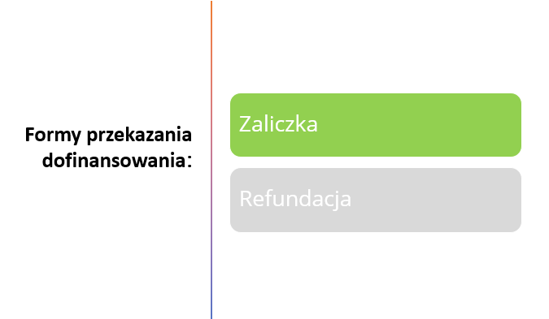

Slide 8
III. Formy dofinansowania – zaliczka.
Wyodrębniony rachunek bankowy beneficjenta, ustanowiony tylko
i wyłącznie do obsługi płatności zaliczkowych w projekcie (umowa z bankiem/kopia zaświadczenia z banku jako załącznik do Umowy o dofinansowanie). Rachunek jest monitorowany przez IW.

Slide 9
Rozliczenie zaliczki – zwrot odsetek.
Odsetki narosłe od kwoty dofinansowania przekazanego na rachunek bankowy beneficjenta dla potrzeb przekazania zaliczki podlegają zaliczeniu na poczet kolejnej wypłaty (transza zaliczki lub refundacja) lub są zwracane na rachunek NFOŚiGW (rekomendowane)*
Numer rachunku do zwrotu odsetek narosłych na koncie zaliczkowym (a’vista):
BGK nr 77 1130 1017 0000 0109 9520 0066

Slide 10
Warunki przyznania i rozliczenia zaliczki reguluje § 8 Umowy o dofinansowanie (maksymalna wysokość jednorazowej transzy, termin rozliczenia zaliczki (90).
Zaliczka jest przekazywana z przeznaczeniem na ponoszenie wydatków kwalifikowanych (wydatki pewne a wydatki wątpliwe).
Zaliczka jest przekazywana z przeznaczeniem na ponoszenie wydatków przyszłych.
Wysokość oraz formę przekazywania dofinansowania określa Załącznik nr 4 do UoD Harmonogram płatności –planowanie wypłat w miarę postępu realizacji projektu.

Slide 11
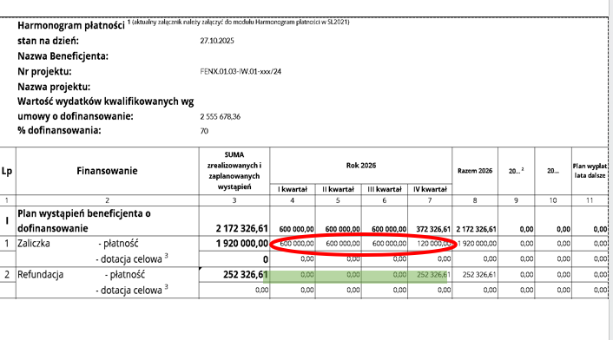
Załącznik nr 4 do UoD Harmonogram płatności.

Slide 12
Najważniejsze informacje
Warunki przekazania pierwszej transzy zaliczki
złożenie przez beneficjenta wniosku o płatność
zgodność z warunkami Umowy o dofinansowanie (§8 pkt. 1 tir. 1) – maksymalna wysokość jednorazowej transzy
zgodność wnioskowanej kwoty z aktualnym Harmonogramem płatności (Załącznik Nr 4 do Umowy o dofinansowanie).
Warunki przekazania kolejnej transzy zaliczki:
Przedstawienie we wniosku o płatność rozliczenia co najmniej 70% łącznej kwoty przekazanych transz (UoD), z uwzględnieniem zwrotu.

Slide 13
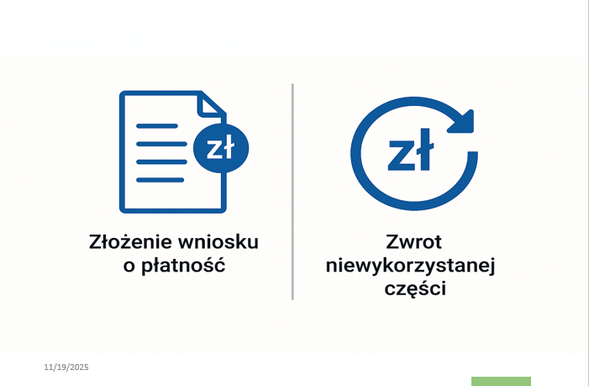
Rozliczenie zaliczki

Slide 14
Rozliczenie zaliczki – zwrot niewykorzystanej części
Zwrot niewykorzystanej części zaliczki powinien zostać dokonany najpóźniej w ostatnim dniu, w którym upływa termin na jej rozliczenie.
Numer rachunku bankowego Ministra Finansów do zwrotu kapitału:
BGK nr 17 1130 0007 0020 0660 2620 0016

Slide 15
Najważniejsze informacje
Jeśli zwracasz środki europejskie w tytule przelewu podaj:
  nr projektu,
  nr decyzji (w przypadku zwrotu na podstawie decyzji, o której mowa w art. 207 uofp),
  nr zlecenia płatności* lub kwotę i datę płatności otrzymanej z BGK, której dotyczy zwrot,
  informację czy zwrot stanowi: należność główną, odsetki, inne (np. przychody, kary umowne, itp.),
  klasyfikację budżetową zwracanej kwoty (rozdział, paragraf) - tylko jeśli jest znana.
*nr zlecenia płatności znajduje się w tytule przelewu otrzymanego z BGK.
Jeżeli zwrot dotyczy zleceń płatności wypłaconych z różnych części budżetowych, zwróć w oddzielnych przelewach każdą kwotę przyporządkowaną do właściwej części budżetowej.

Slide 16
Rozliczenie zaliczki – wniosek o płatność.
Beneficjent ma obowiązek rozliczenia każdej transzy przekazanego mu dofinansowania w formie zaliczki w terminie określonym w Umowie o dofinansowanie, liczonym od dnia otrzymania każdej z jej transz. (§8 pkt. 3 UoD) .
Transzę zaliczki rozliczają wydatki kwalifikowalne - tzw. wydatki pewne (nie rekomendujemy rozliczania kosztów wynagrodzeń personelu JRP*). Wydatki wątpliwe należy opłacać ze środków własnych i przedstawiać do refundacji.

Slide 17
Rozliczenie zaliczki – wniosek o płatność.
Transzę zaliczki rozliczają wydatki kwalifikowalne:
niezależnie od daty ich poniesienia (mieszczącej się w okresie kwalifikowania wydatków dla projektu);
z uwzględnieniem poziomu dofinansowania określonego w Umowie o dofinansowanie (wydatki kwalifikowalne w wysokości transzy zaliczki oraz odpowiedniego wkładu własnego - rekomendowane);
Nie ma obowiązku opłacania faktury w takiej samej proporcji, jaka
wynika z poziomu dofinansowania (Zalecenia pkt. 5.1) tzn., że transza zaliczki
może zostać również w całości wykorzystana na opłacenie 100% zobowiązań
kwalifikowalnych ! wynikających z dowodów księgowych.

Slide 18
Rozliczenie zaliczki – wniosek o płatność.
Transzę zaliczki rozliczają wydatki kwalifikowalne:
poniesione z rachunku bankowego beneficjenta dla potrzeb obsługi zaliczki oraz z innego rachunku bankowego beneficjenta, jako wkład własny potrzebny do rozliczenia zaliczki (rekomendowany sposób).
Dopuszcza się postepowanie, gdy Beneficjent dokonuje zapłaty wydatku niekwalifikowalnego z rachunku zaliczkowego, ale tylko w sytuacji, gdy uprzednio zasili to konto równowartością kwoty wydatku niekwalifikowalnego ze środków własnych – jeden przelew do wykonawcy (Zalecenia pkt. 5.1) (możliwe; niezalecane przez IW).
Nieakceptowalne jest postępowanie, gdy beneficjent zasila swój rachunek środkami z rachunku zaliczkowego i dokonuje z tego rachunku płatności na rzecz wykonawcy (z rachunku zaliczkowego dokonywane są płatności na rzecz wykonawcy!).

Slide 19
Rozliczenie zaliczki – wniosek o płatność.
Transzy zaliczki nie rozliczają koszty poniesione przez beneficjenta, jeśli nie wiążą się z fizycznym przepływem środków na rachunku/w kasie beneficjenta a stanowią jedynie zapis w księgach rachunkowych (np. odpisy amortyzacyjne).
Beneficjent nie może przedstawić we wniosku o płatność końcową wydatków rozliczających zaliczkę.

Slide 20
Rozliczenie 100% otrzymanej transzy Rozliczenie 70% otrzymanej transzy
(poziom dofinansowania UE 85%)
Kwota wydatków kwalifikowalnych we wniosku o płatność 117,65 zł
Kwota wydatków kwalifikowalnych we wniosku o płatność 82,36 zł
100 zł
100 zł
Kwota wydatków kwalifikowalnych we wniosku o płatność 80 zł + zwrot niewykorzystanej zaliczki 32 zł
Zwrot niewykorzystanej zaliczki 100 zł

Slide 21

Rozliczenie zaliczki po terminie.
Art. 189 ust. 3 ufp
W przypadku niezłożenia wniosku o płatność na kwotę wydatków kwalifikowanych lub niezwrócenia niewykorzystanej części zaliczki w terminie 14 dni od dnia upływu terminu o którym na jej rozliczenie, , od środków pozostałych do rozliczenia, przekazanych w ramach zaliczki, nalicza się odsetki w wysokości określonej jak dla zaległości podatkowych, liczone od dnia przekazania środków do dnia złożenia wniosku o płatność lub do dnia zwrócenia niewykorzystanej części zaliczki.
W przypadku stwierdzenia okoliczności, o których mowa w ust. 3, instytucja, która podpisała umowę z beneficjentem, wzywa go do:
1) zapłaty odsetek lub
2) wyrażenia zgody na pomniejszenie kolejnych płatności
w terminie 14 dni od dnia doręczenia wezwania.

Slide 22
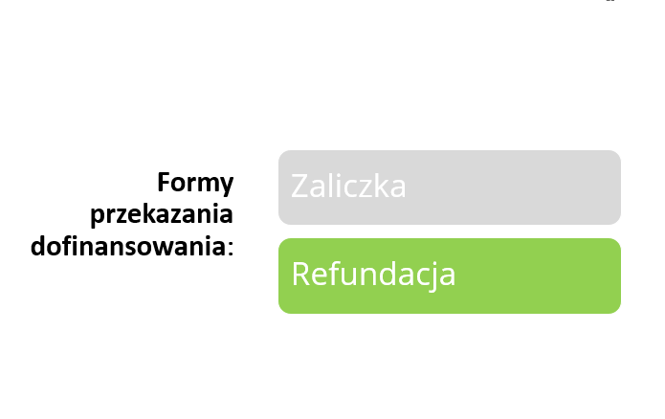

Slide 23
IV. Formy dofinansowania – refundacja.
Wyodrębniony rachunek bankowy ustanowiony dla potrzeb przekazywania refundacji (umowa z bankiem/kopia zaświadczenia z banku, jako Zał. Nr 6 do Umowy o dofinansowanie).
Wysokość oraz formę przekazywania dofinansowania określa Załącznik nr 4 do UoD Harmonogram płatności –planowanie wypłat w miarę postępu realizacji projektu.
Refundacja jest przekazywana po złożeniu przez beneficjenta i zatwierdzeniu przez IW wniosku o płatność, z przeznaczeniem na zrefundowanie poniesionych przez beneficjenta wydatków kwalifikowanych

Slide 24

V. Dokumentowanie wydatków.
Beneficjent zobowiązany jest do:
prowadzenia dla projektu odrębnej informatycznej ewidencji księgowej kosztów, wydatków i przychodów lub stosowania w ramach istniejącego informatycznego systemu ewidencji księgowej odrębnego kodu księgowego umożliwiającego identyfikację wszystkich transakcji i operacji bankowych związanych z projektem oraz dokonywanie księgowań zgodnie z obowiązującymi przepisami. (§ 15 ust. 1 UoD).
wyodrębnienia każdej operacji związanej z realizacją projektu.

Slide 25
Opis do
Dowód księgowy (faktura lub inny dokument księgowy o równoważnej wartości dowodowej)
Opis do dowodu księgowego (dodatkowa kartka powiązana z fakturą – rewers faktury)
Jakie dokumenty załączyć do wniosku ?
Dowód zapłaty
Kontrakt / umowa z wykonawcą (Aneks). Dokumenty odbiorowe, potwierdzające odebranie robót/dostaw/usług.
W przypadku zaliczek
1. wyciąg bankowy (1) dokumentujący wszystkie operacje wykonane na rachunku zaliczkowym w okresie którego dotyczy wniosek o płatność
2. Wyciąg bankowy (2) potwierdzający zwrot odsetek narosłych od środków zaliczki
*jeśli dotyczy

Slide 26
W przypadku dokumentowania wydatków na wynagrodzenia personelu projektu JRP*
oświadczenie beneficjenta o zgodności z zasadami kwalifikowalności wynagrodzeń
Listę stanowisk pracy, w odniesieniu do których wynagrodzenia są deklarowane jako kwalifikowalne, wraz ze wskazaniem proporcji faktycznego zaangażowania pracownika w realizację projektu oraz okresu jego zaangażowania, liczbę oraz ewidencję godzin poświęconych na realizację zadań
Listę płac (możliwa anonimizacja danych)
Opis stanowisk pracowników/ zakresy czynności pracowników (opcjonalnie), których wynagrodzenia są finansowane w ramach projektu
Tabela: Rozliczenie kosztów zatrudnienie w ramach kosztów bezpośrednich.
* Dotyczy kategorii wydatków bezpośrednich

Slide 27
Dowód księgowy (faktura, rachunek).
  Dowód księgowy może być wystawiony w postaci ustrukturyzowanej, elektronicznej lub papierowej.
  Na dowodzie księgowym wystawionym w postaci papierowej musi się znaleźć:
  numer Umowy o dofinansowanie * FENX.01.05-IW.x-x/25 (awers lub rewers)
  kwota wydatków kwalifikowalnych*, w przypadku gdy jest ona niższa niż wartość faktury netto
  numer ewidencyjny/księgowy*
  *Obowiązkowo

Slide 28
Kwota wydatku kwalifikowalnego 1 290,00 zł

Slide 29
Dowód księgowy (faktura, rachunek).
Faktura powinna spełniać znamiona dowodu księgowego określonego w art. 21 Ustawy o rachunkowości, tj. zawierać:
  stwierdzenie sprawdzenia formalno-rachunkowego i zakwalifikowania dowodu do ujęcia w księgach rachunkowych;
  wskazanie sposobu ujęcia dowodu w księgach rachunkowych (dekret). Forma: wydruk z sytemu/ wpis odręczny/pieczątka;
  Jeśli polityka rachunkowości firmy dopuszcza, że na fakturze brak jest danych określonych w art. 21 UoR (np. brak dekretu) należy załączyć wydruk z systemu księgowego dokumentujący ujęcie faktury w ewidencji księgowej jednostki oraz dodatkowo, przy składaniu pierwszego wniosku, załączyć oświadczenia lub informację o tak prowadzonej w jednostce polityce rachunkowości;

Slide 30
Dowód księgowy (faktura, rachunek).
  W przypadku faktur wyrażonych w walucie innej niż PLN, jako wydatek kwalifikowalny należy uznać faktyczny rozchód środków pieniężnych odzwierciedlony w księgach rachunkowych beneficjenta, zgodnie z przepisami prawa krajowego w zakresie rachunkowości oraz przepisami w zakresie VAT. Należy podać kurs przeliczeniowy z dnia dokonania płatności.

Slide 31
Dowód księgowy (faktura, rachunek).
Faktury elektroniczne - przy pierwszym wniosku o płatność, należy przedstawić wewnętrzne regulacje w zakresie elektronicznego zarządzania dokumentacją, prezentujące sposób procedowania z dokumentami, powiązanie dokumentu elektronicznego z opisem faktury, systemem księgowym.

Slide 32
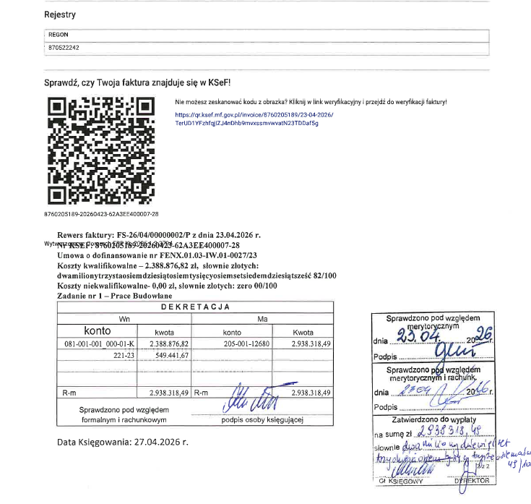

Slide 33
Opis do dowodu księgowego.
Opis dowodu księgowego stanowi załącznik do danego dowodu księgowego. Może występować w formie papierowej lub elektronicznej.
Opisu dowodów księgowych w formie elektronicznej powinien spełniać wymogi dotyczące minimalnego zakresu opisu dowodu księgowego wskazanego w zał. 2 do Zaleceń (numer UoD
i kwota wydatków kwalifikowalnych z wyszczególnieniem VAT (jeśli jest kwalifikowalny) a sposób ich sporządzania powinien zostać określony w wewnętrznych procedurach beneficjenta i uzgodniony z IW.
W przypadku faktur ustrukturyzowanych i elektronicznych opis do faktury należy w systemie księgowym powiązać z właściwym dokumentem elektronicznym.
Forma zależy od systemu obiegu dokumentów przyjętego w jednostce.

Slide 34
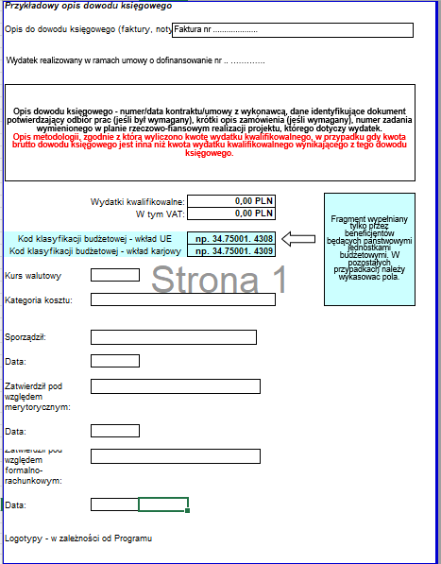

Slide 35
Dowód zapłaty.
Kwalifikowalny jest wydatek faktycznie poniesiony tzn. wydatek poniesiony w znaczeniu kasowym tj. jako rozchód środków pieniężnych z kasy lub rachunku bankowego beneficjenta.
Dowodem poniesienia wydatku jest dowód księgowy (faktura, rachunek) wraz z dokumentem potwierdzającym opłacenie faktury w całości (kwota brutto) (Wytyczne dotyczące kwalifikowalności Podrozdział 3.1.)
wyciąg bankowy lub historia rachunku lub
potwierdzenie wykonania / zrealizowania przelewu. Tytuł operacji musi odnosić się do dowodu księgowego. Dokument NIE WYMAGA podpisu – Art. 7 Prawo Bankowe adnotacja - nie wymaga podpisu ani stempla.
Dokument KP/KW wraz z raportem kasowym / oświadczenie o przyjęciu płatności (przy płatnościach gotówkowych

Slide 36


Slide 37
VI. Uproszczone metody rozliczania wydatków.
W obszarze programu FEnIKS koszty pośrednie są kwalifikowalne i rozliczane stawką ryczałtową, jako % od kosztów bezpośrednich projektu (art. 54 rozporządzenia ogólnego).
Wysokość stawki ryczałtowej została określona w regulaminie wyboru projektów i Umowie o dofinansowanie na poziomie 7% kwalifikowalnych kosztów bezpośrednich w projekcie.

Slide 38
Zastosowanie określonych w art. 54 rozporządzenia ogólnego uproszczonych sposobów rozliczania kosztów pośrednich za pomocą stawek ryczałtowych wskazanych w tym przepisie wymaga zdefiniowania i określenia katalogu kosztów bezpośrednich i pośrednich.
Katalog kosztów pośrednich stanowi załącznik nr 16 do Umowy o dofinansowanie i zawiera koszty ogólne (administracyjne), koszty osobowe (zarządzanie projektem) i inne koszty związane z zarządzaniem projektem.

Slide 39
Cel stosowania SCO - skupienie się na rezultatach realizacji projektu a nie na wydatkach (zmniejszenie obciążeń zarówno po stronie beneficjenta jak i IW).
Beneficjent nie ma obowiązku gromadzenia i opisywania dowodów księgowych na potwierdzenie poniesienia wydatku w ramach projektu. Nie ma obowiązku stosowania trybu konkurencyjności, nie musi przedstawiać metodologii wyliczeń ani udowadniać, że poniósł koszty.
Dokumenty księgowe, faktury, zamówienia publiczne nie podlegają weryfikacji przez IW. Wydatki rozliczane metodą uproszczoną są traktowane jak wydatki faktycznie poniesione.
Weryfikacja IW ogranicza się do sprawdzenia wydatków pod kątem podwójnego finansowania (czy koszty bezpośrednie obejmują koszty pośrednie z katalogu) oraz poprawności zastosowanej stawki ryczałtowej.
Niedozwolonym jest rozliczanie tego samego wydatku np. zarządzania w kosztach pośrednich oraz w kosztach bezpośrednich – podwójne finansowanie.

Slide 40
Rozliczenie kosztów za pomocą uproszczonej metody rozliczania wydatków dokonywane jest w oparciu o faktyczny postęp realizacji projektu i osiągnięte wskaźniki.
Koszty pośrednie, jako koszty administracyjne, nie dotyczą bezpośrednio głównego przedmiotu (celu) projektu i nie można ich bezpośrednio powiązać z zadaniami merytorycznymi (w odróżnieniu od kosztów bezpośrednich) a ich poniesienie nie stanowi o postępie rzeczowym projektu. Zatem, koszty pośrednie przysługują beneficjentowi wtedy, gdy rozlicza koszty bezpośrednie.
Wysokość należnych kosztów pośrednich uzależniona jest od wysokości rozliczonych przez beneficjenta i zatwierdzonych kosztów bezpośrednich.

Slide 41
Beneficjent rozlicza we wniosku o płatność koszty pośrednie, w kwocie odpowiadającej stawce ryczałtowej wynikającej z UoD, bez względu na wysokość faktycznie poniesionych przez niego, w danym okresie, wydatków administracyjnych.
W przypadku niezrealizowania określonych w Umowie o dofinansowanie projektu wskaźników produktu lub rezultatu oraz w przypadku pomniejszenia wydatków bezpośrednich (korekty finansowe, nieprawidłowości, oszczędności) koszty pośrednie ulegają pomniejszeniu

Slide 42
Wniosek o refundację*
Koszty bezpośrednie w wop 100 000,00 zł
Kwota do refundacji 85 000,00 zł
Kwota do refundacji 5 950,00 zł
Koszty pośrednie (7% kosztów bezpośrednich) tj. 7 000,00 zł
*montaż finansowy 85% UE /15% wkład własny, 7% stawka ryczałtowa

Slide 43

Wniosek rozliczający zaliczkę i refundacyjny*. Sposób rekomendowany przez IW
Kwota otrzymanej zaliczki 100 000,00 zł
117 647,05 zł
Kwota wydatków kwalifikowalnych do rozliczenia zaliczki w wop (koszty bezpośrednie)
Koszty pośrednie (7% kosztów bezpośrednich tj. 8 235,29)
Kwota do refundacji 7 000,00
*montaż finansowy 85% UE / 15% wkład własny, 7% stawka ryczałtowa

Slide 44
Wniosek rozliczający zaliczkę*.
Kwota otrzymanej zaliczki 100 000,00 zł
117 647,05 zł
Kwota wydatków kwalifikowalnych do rozliczenia zaliczki:
7 695,88 zł koszty pośrednie
109 941,16 zł koszty bezpośrednie
Przelew z rachunku zaliczki na rachunek własny beneficjenta, odpowiadający kwocie kosztów pośrednich (6 542,04 zł) jest dopuszczalny UWAGA !
Po zatwierdzeniu wniosku przez IW
*montaż finansowy 85% UE / 15% wkład własny, 7% stawka ryczałtowa

Slide 45
Dziękujemy za uwagę.
Zapraszamy na stronę:
https://www.gov.pl/web/nfosigw/fundusze-europejskie-na-infrastrukture-klimat-i-srodowisko

